Slide 1
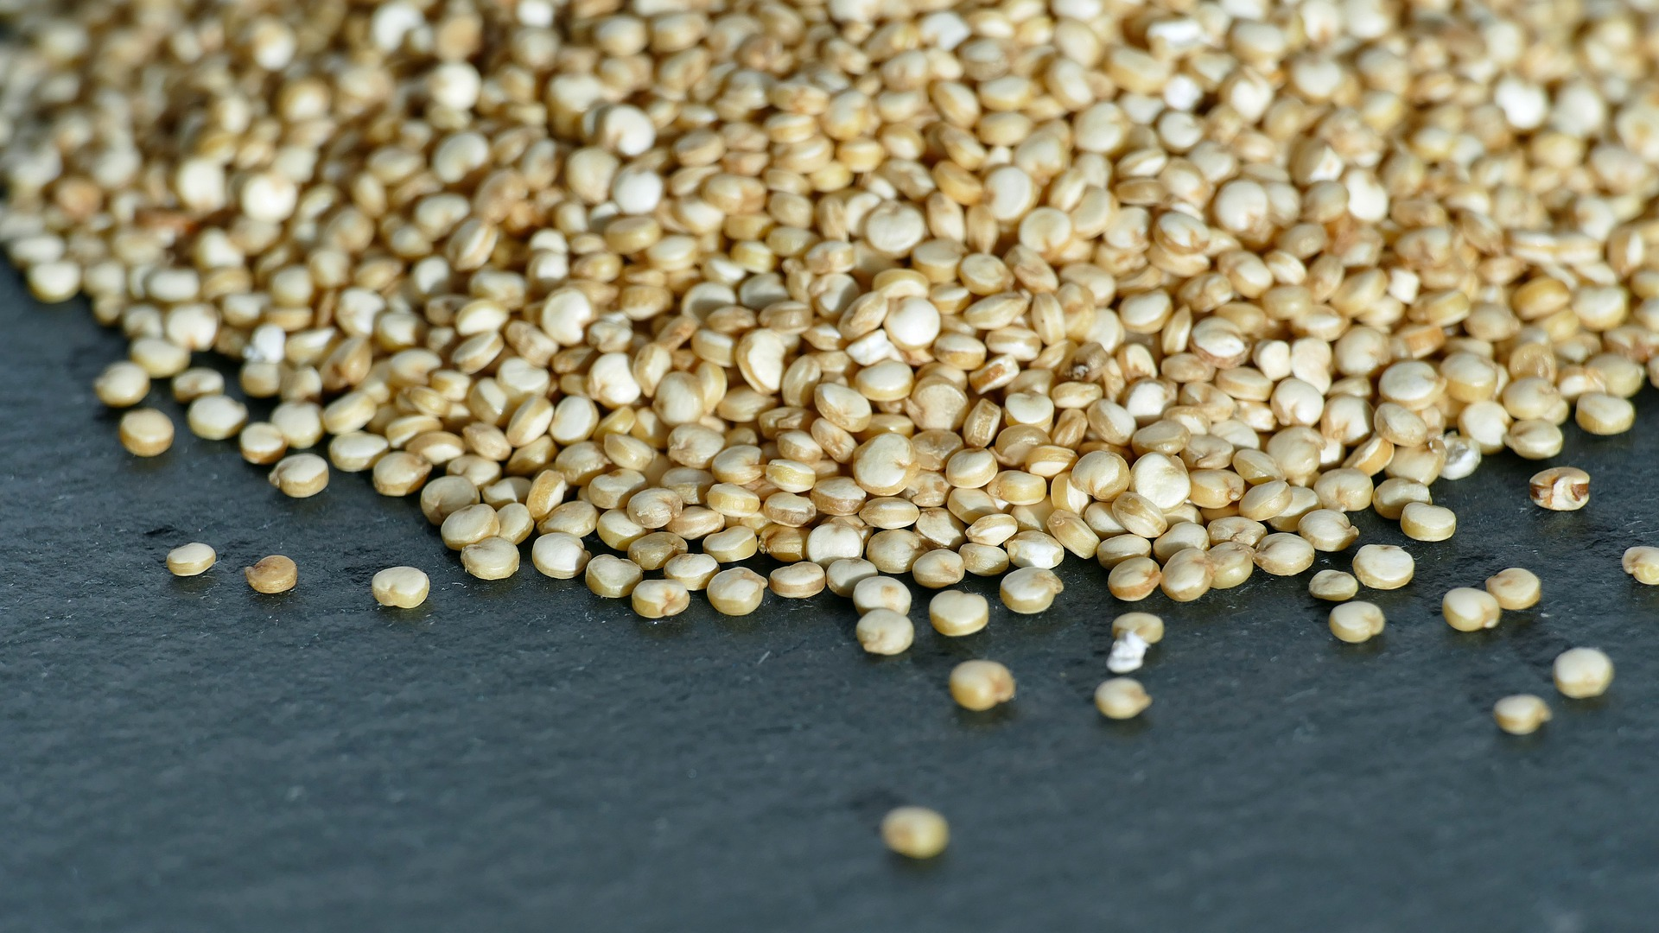


Misura 16 - Cooperazione - Sottomisura 16.2 “Sostegno a progetti pilota e allo sviluppo di nuovi prodotti, pratiche, processi e tecnologie”
Consolidamento della filiera in Puglia
TITOLO
Referente e Data

Slide 2
Misura 16 - Cooperazione - Sottomisura 16.2 “Sostegno a progetti pilota e allo sviluppo di nuovi prodotti, pratiche, processi e tecnologie”

Slide 3
Misura 16 - Cooperazione - Sottomisura 16.2 “Sostegno a progetti pilota e allo sviluppo di nuovi prodotti, pratiche, processi e tecnologie”

Slide 4






Misura 16 - Cooperazione - Sottomisura 16.2 “Sostegno a progetti pilota e allo sviluppo di nuovi prodotti, pratiche, processi e tecnologie”
L’ANTICA MACINA

